Slide 1


ФГОС ДО – ОРИЕНТИР РАЗВИТИЯ ДОШКОЛЬНОГО ОБРАЗОВАНИЯ
XXI ВЕКА
Куленева Оксана Васильевна, заведующая МАДОУ №131 Приволжского района г.Казани

Slide 2


Дошкольное образование

Slide 3

2014-2015 гг. – переходный период на реализацию ФГОС ДО в дошкольном учреждении

Slide 4
3 группы требований ФГОС ДО
К структуре Программы и ее объему
К условиям реализации Программы
К результатам усвоения Программы

Slide 5
Приказы по внедрению ФГОС ДО
Приказ «Об организации деятельности МАДОУ №131 по подготовке к введению ФГОС ДО»
Приказ «Об утверждении Дорожной карты МАДОУ №131 по внедрению ФГОС ДО»
Дорожная карта МАДОУ №131 по внедрению ФГОС ДО
Приказ «Об утверждении плана основных мероприятий МАДОУ №131 и созданию рабочей группы по введению ФГОС ДО»
Приказ «О разработке Проекта ООП МАДОУ №131»
Приказ «Об утверждении Положения о рабочей группе по подготовке к внедрению ФГОС ДО и разработке Проекта ООП МАДОУ №131»
Положение о рабочей группе по подготовке к внедрению ФГОС ДО и разработке Проекта ООП МАДОУ №131

Slide 6
Дорожная карта МАДОУ №131
Организационно-управленческие условия
Кадровые условия
Материально-техническое обеспечение
Организационно-информационные условия

Slide 7
Организационно-управленческие условия
Повышение квалификации через сетевые мероприятия, а также ИРО РТ по проблеме введения ФГОС
Разработка плана методического сопровождения введения ФГОС ДО
организацию индивидуального консультирования педагогов по вопросам психолого-педагогического сопровождения воспитанников с учетом ФГОС ДО;
организацию работы по разработке основной образовательной программы ДОУ в соответствии с примерными программами с учетом ФГОС ДО;
Проведение инструктивно-методических и обучающих семинаров по вопросам введения ФГОС ДО
Внесение изменений в нормативно-правовой базе деятельности ДОУ
Контроль введения ФГОС ДО

Slide 8
Кадровое обеспечение внедрения ФГОС ДО
Создание условий для прохождения КПК педагогов по вопросам перехода на ФГОС ДО

Slide 9
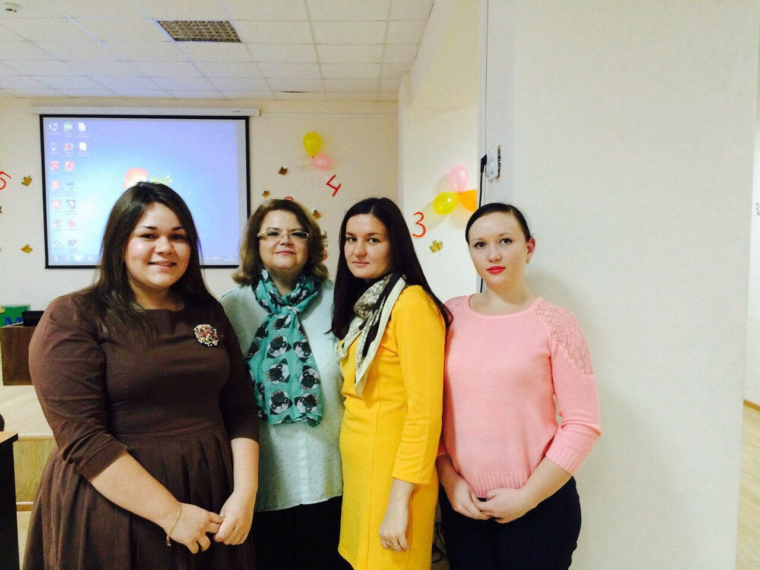

Slide 10
Материально-техническое обеспечение внедрения ФГОС ДО
Материально-техническое обеспечение внедрения ФГОС ДО
Обеспечение обновления пространственной среды ДОУ в соответствии с требованиями ФГОС ДО
Обеспечение печатными и электронными ресурсами
Обеспечение педагогов современными техническими средствами обучения

Slide 11
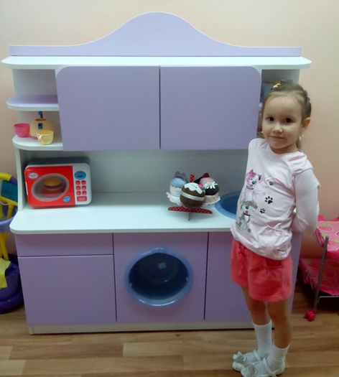
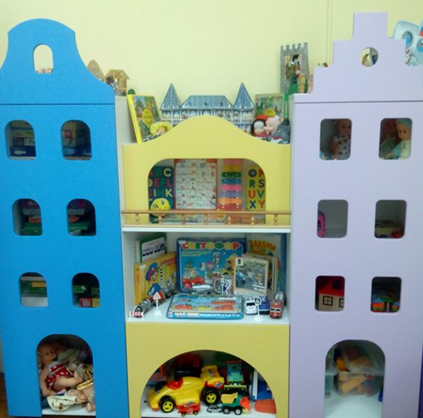
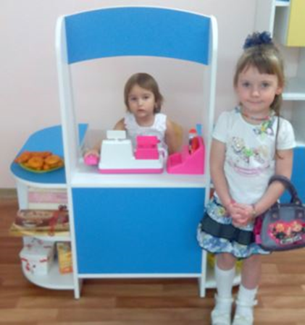

Slide 12






Slide 13
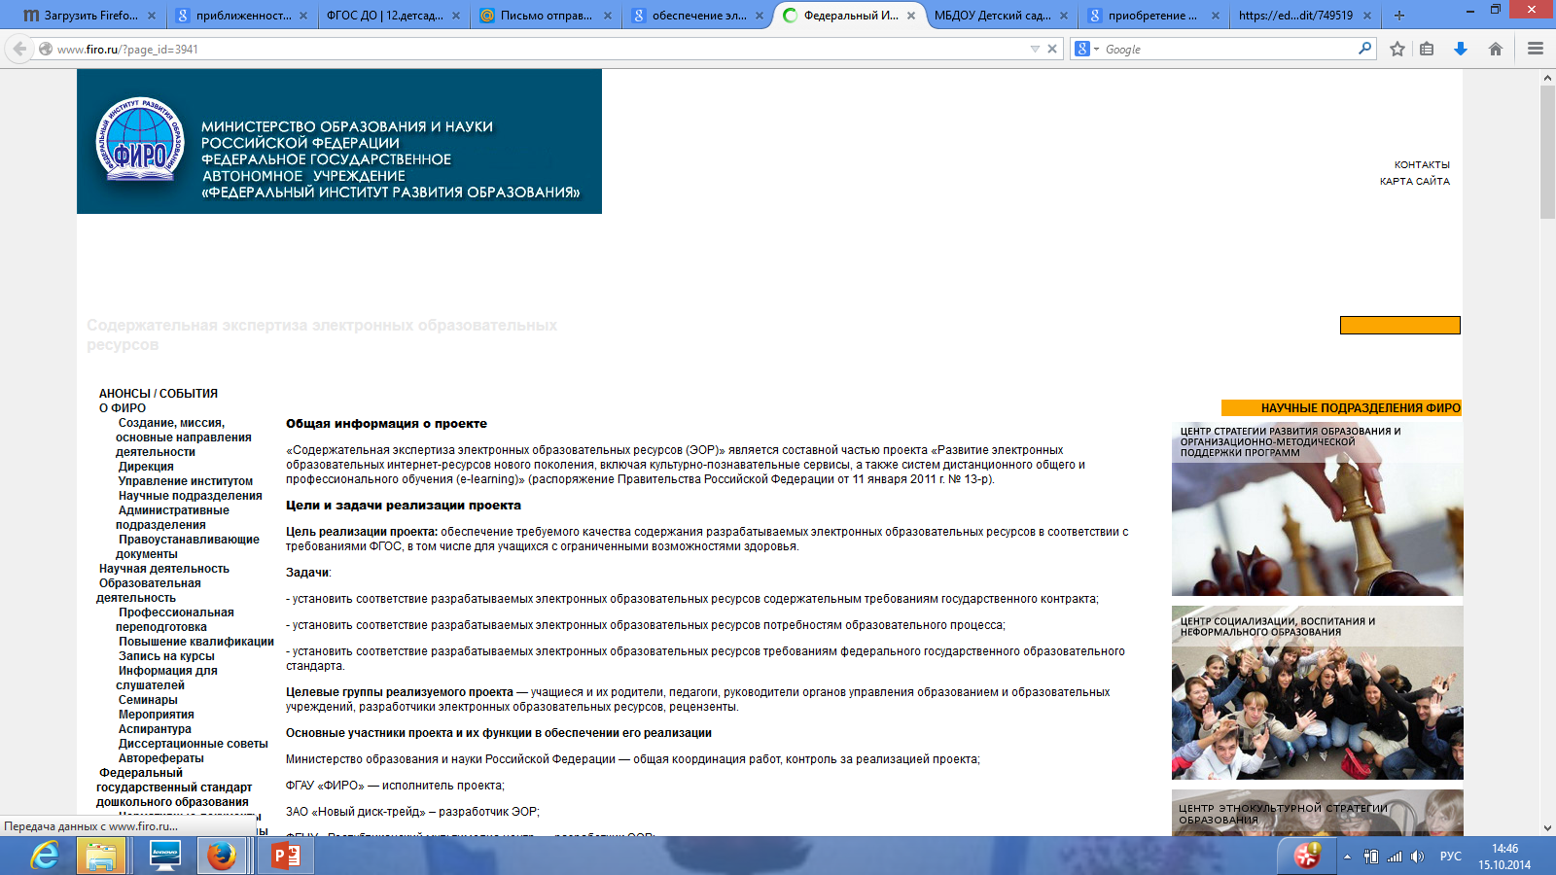

Slide 15








